Slide 1
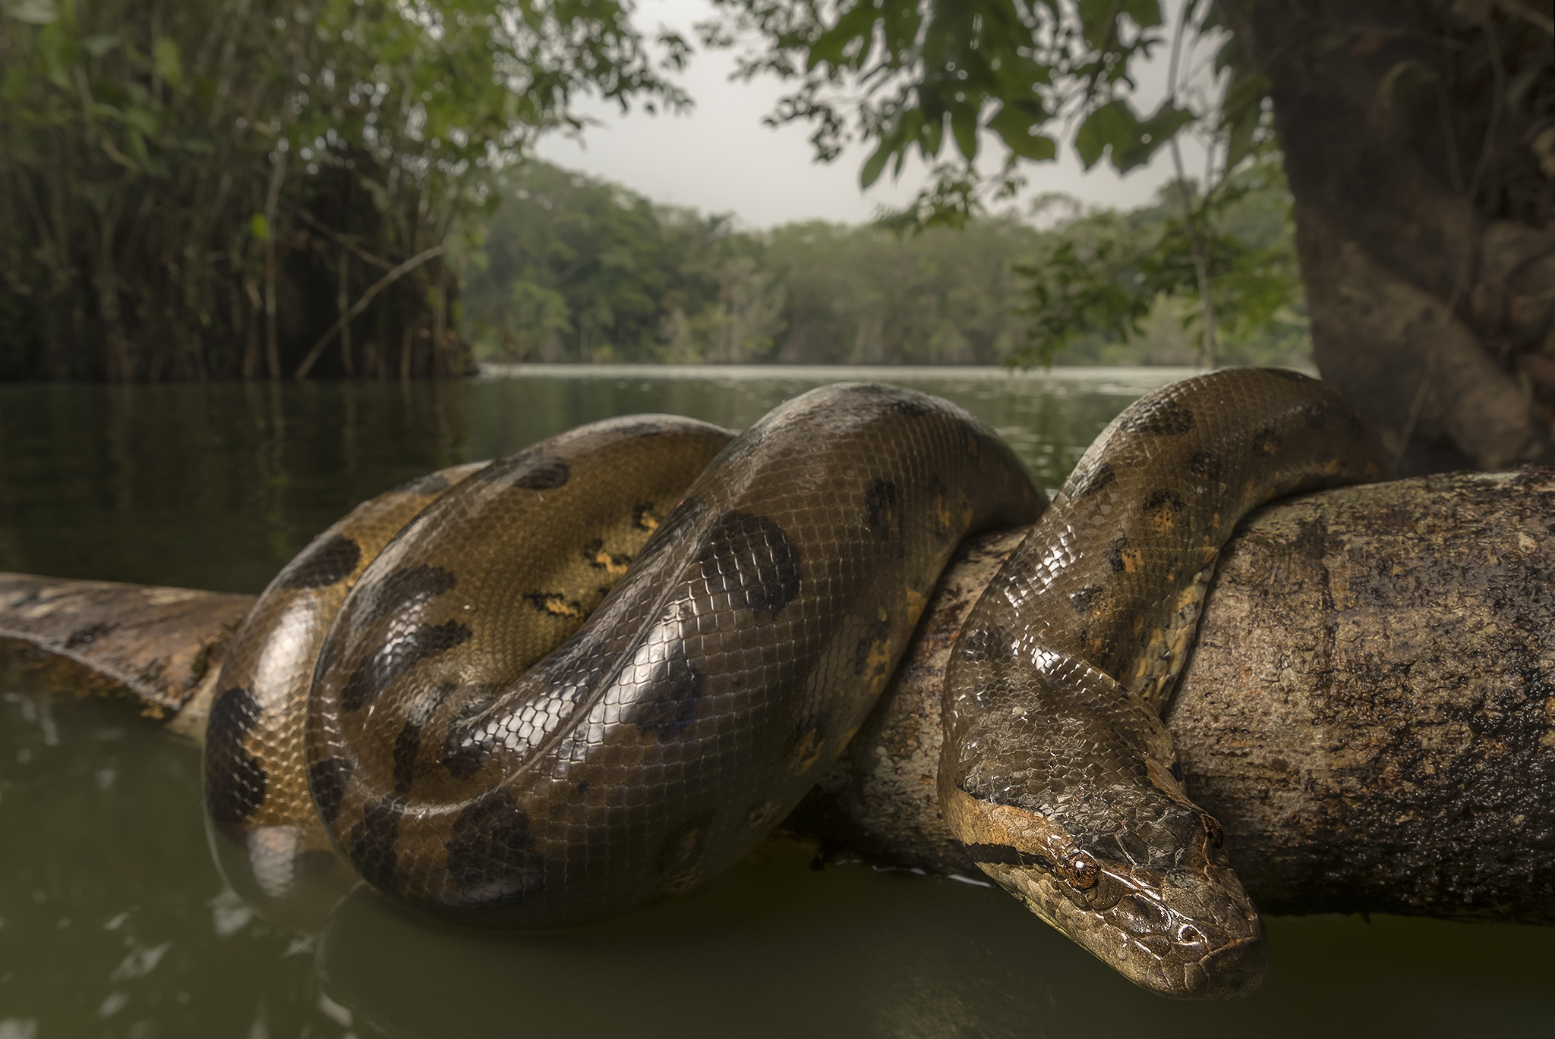
anaconda
Gemaakt door Bart Ola Terrence Tygo

Slide 2
inhoud
: 1. hoe ziet de Anaconda er uit? : 2. leef gebied : 3. eten anaconda : 4. presentatie

Slide 3
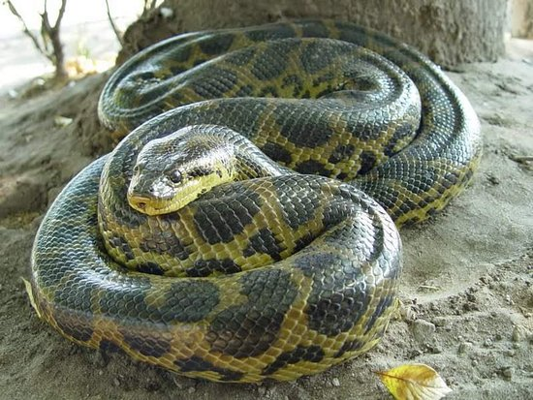
Hoe ziet het dier er uit

Slide 4
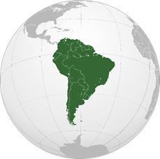
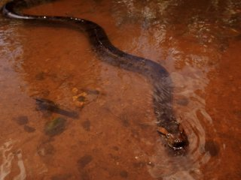
Leefgebied anaconda

Slide 5
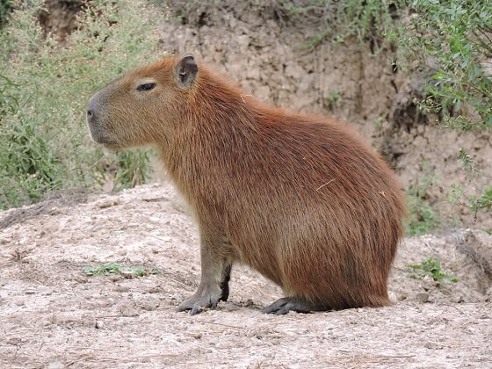
Eten anaconda

Slide 6
Presentatie

